Slide 1

ПАТЕНТНАЯ СИСТЕМА НАЛОГООБЛОЖЕНИЯ
НАЛОГ НА ПРОФЕССИОНАЛЬНЫЙ ДОХОД
Королёва Мария Алексеевна
налоговый консультант, член ФПНК
12.05.2026

Slide 2
Специальные налоговые режимы
ПСН
УСН
ЕСХН
НПД
АУСН
Соглашение о разделе продукции

Slide 3

Патентная система только для ИП

Slide 4


Ограниченный перечень видов деятельности
Налоговый кодекс, п. 2 ст. 346.43
Закон субъекта РФ
бытовые услуги
розничная торговля
общепит
сдача в аренду, субаренду
перевозки грузов, пассажиров
занятия спортом
дошкольное образование,
доп. образование детей и взрослых

Slide 5


Исключен вид деятельности с 01.01.2026
услуги уличных патрулей, охранников, сторожей и вахтеров

Slide 6
Прямой запрет на применение патента:
площадь торгового зала больше 150 кв.м.
площадь зала обслуживания в общепите больше 150 кв.м.
перевозки более 20 единиц транспорта
операции с ценными бумагами
торговля оптом, по договорам поставки
работа в рамках договора простого товарищества
реализация лекарств, обуви, шуб (маркировка)
подакцизные товары (пп.6-10 п.1 ст.181 НК РФ)
производство, опт, розница ювелирными изделиями и драгоценными металлами*

Slide 7

Исключение в запрете на применение патента:
с 01.01.2025
производство серебряных ювелирных
и других изделий
оптовая и розничная торговля этими
изделиями

Slide 8

Прямой запрет на применение патента:
с 01.01.2025
майнинг цифровой валюты
сделки по реализации (приобретению)
цифровой валюты

Slide 9

Продажа фотоаппаратов
(или любой другой маркируемой продукции, кроме лекарств, меха, обуви)
Можно продолжать применять патент?

Slide 10
Продажа пива/сигарет
Можно продолжать применять патент?

Slide 11
Можно на патенте оказывать услуги/выполнять работы юридическим лицам и ИП?

Slide 12
Да, но не по всем видам деятельности
образовательные услуги
перевозки грузов
сдача в аренду

Slide 13
Да, но не по всем видам деятельности
пошив одежды по заказу населения
изготовление металлических изделий по заказу населения
вспашка огородов по заказу населения

Slide 14

смотрим название вида деятельности
+ читаем разъясняющие письма

Slide 15


Лимиты:
по доходам
60 млн рублей
по средней численности персонала
15 человек
на 2025 год

Slide 16
Лимиты по доходам в рамках календарного года:
на 2026 год
на 2027 год
на 2028 год и последующие годы
20 млн рублей
15 млн рублей
10 млн рублей

Slide 17
Как считается средняя численность
наемные работники
лица, с которыми заключены договоры ГПХ

Slide 18
не учитываются плательщики
Налога на профессиональный доход
(самозанятые)

Slide 19

нельзя привлекать ИП и ЮЛ
для выполнения работ/оказания услуг

Slide 20
Лимиты при совмещении УСН и ПСН:
доходы суммируются
персонал не суммируется
15 на ПСН

Slide 21
Доход ИП на УСН – 10 млн рублей
Доход ИП на ПСН – 19 млн рублей
Можно продолжать применять патент?

Slide 22
Работники на УСН – 20 человек
Работники на ПСН – 8 человек
Можно продолжать применять патент?

Slide 23
Устанавливает регион
Действует в регионе получения

Slide 24
Права региона:
дифференцировать виды деятельности
определять территорию действия
дополнять виды деятельности
определять потенциальный доход и его индексацию

Slide 25
Патент в одном муниципальном образовании,
а деятельность ведется в другом.
Патент в одном субъекте, а деятельность в другом.

Slide 26
Необходимо получать другой патент или применять иной режим налогообложения

Slide 27
Принцип: где родился, там и пригодился

Slide 28
ИП на патенте по грузоперевозкам.
Перевозки по всей стране.
Можно продолжать применять патент?

Slide 29
Место заключения договора перевозки – субъект получения патента

Slide 30

Регион устанавливает ограничения:
по совокупной площади сдаваемых объектов
по общему количеству авто- и водного транспорта
по совокупному числу стационарных и нестационарных объектов торговли, объектов общепита (или их общей площади)
по размеру площади торгового зала или зала обслуживания
по иным показателям

Slide 31
Как начать применять патент:
подача заявления
за 10 рабочих дней
ДО начала деятельности
по месту осуществления деятельности

Slide 32
период действия патента
вид деятельности
физический показатель
адрес места осуществления деятельности

Slide 33

Срок действия патента
минимум – 1 месяц
максимум – 12 месяцев в пределах
календарного года
с любой даты, не обязательное 1-е число месяца

Slide 34
Можно ли получить на патент на период 10.02.2025 – 10.10.2025

Slide 35
Можно ли получить на патент на период 10.02.2025 – 10.02.2026

Slide 36
Можно ли получить на патент на период 20.01.2025 – 28.12.2025

Slide 37
Основания для отказа
не тот вид деятельности
не тот срок
долг по ПСН
неправильно заполненное заявление

Slide 38
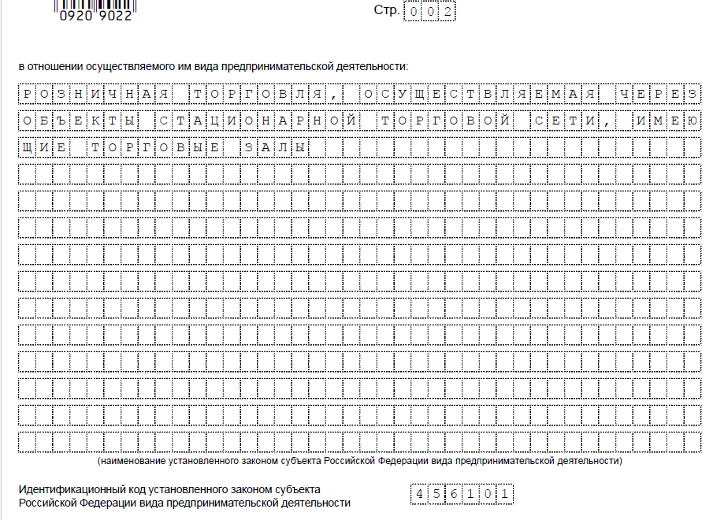

Slide 39
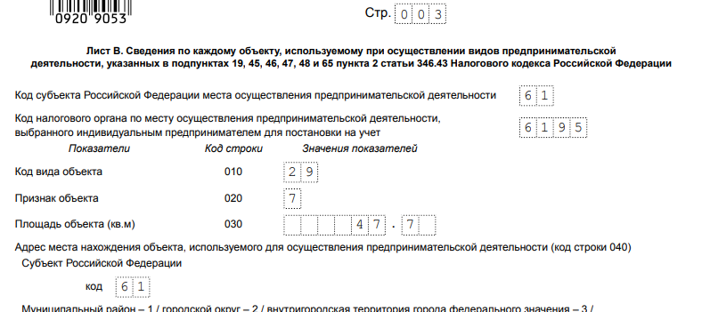

Slide 40

Приказ ФНС России от 09.12.2020 N КЧ-7-3/891@

Slide 41
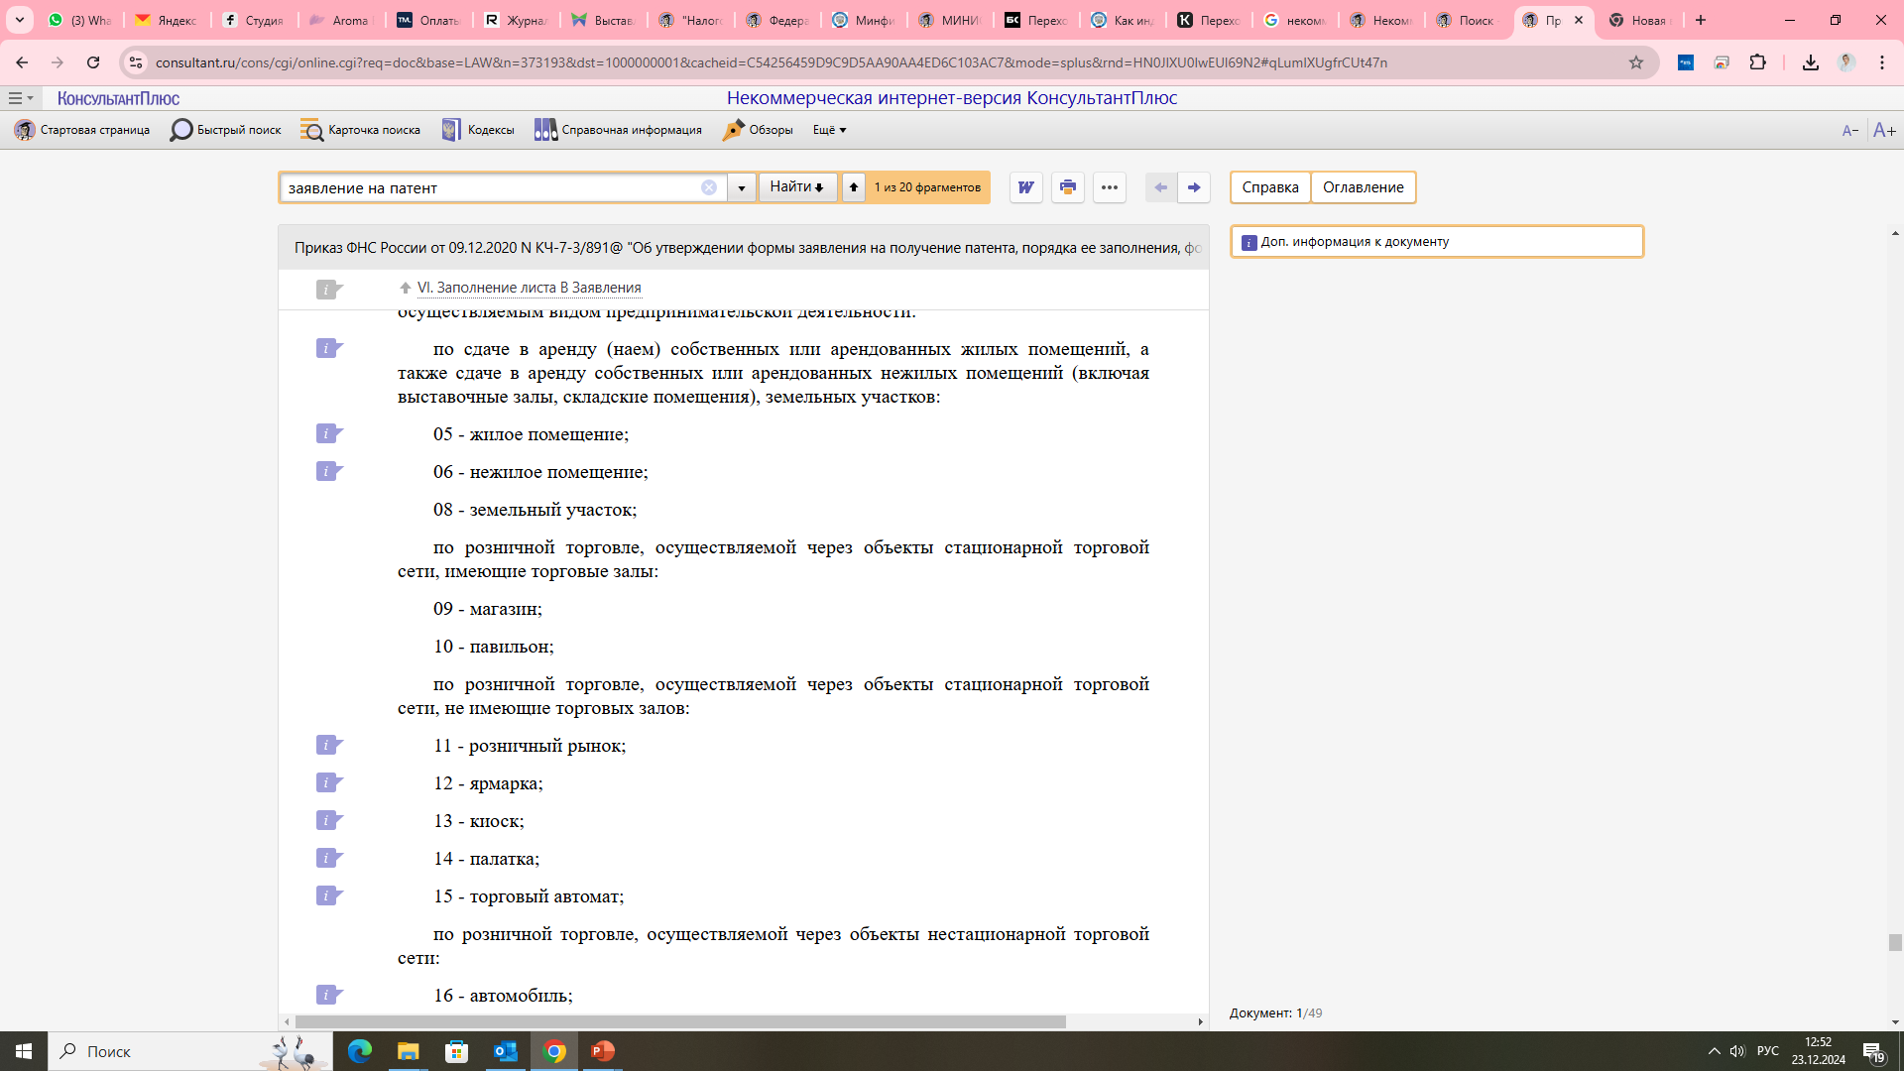

Slide 42
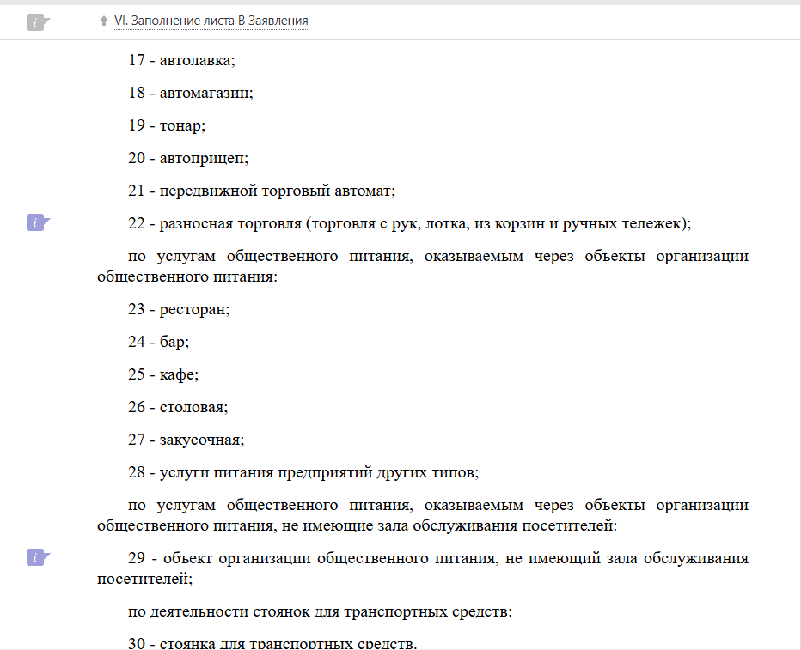

Slide 43
Опоздали с подачей заявления
Инспекция вправе выдать патент с указанной в заявлении даты,
но не обязана

Slide 44
Опоздали с выдачей патента
Инспекция выдала патент после даты начала его действия
Налогоплательщик самостоятельно
пересчитал патент, исходя из даты
получения

Slide 45
нарушение срока выдачи патента может учитываться при определении периода действия патента
П.18 Обзора ВС РФ от 04.07.2018 практики рассмотрения судами дел, связанных с применением глав 26.2 и 26.5 НК РФ

Slide 46

Мобилизованные
в период службы патент продлевается автоматически на тех же условиях
без подачи заявления

Slide 47
База, ставка
потенциально возможный к получению доход
зависит от физического показателя
ставка – 6%

Slide 48
Налоговые каникулы
до 01.01.2027
ставка – 0%
впервые зарегистрированный ИП
производственная, социальная, научная сфера, а также бытовые услуги

Slide 49
Налоговые каникулы
до 01.01.2027
ставка – 0%
действует в течение двух налоговых периодов
виды деятельности по перечню
региональное законодательство

Slide 50
налог с реальных сумм доходов
не рассчитывается

Slide 51
Сумма налога
база * ставка
Если срок действия – не целый календарный год,
то производится пропорциональный перерасчет

Slide 52
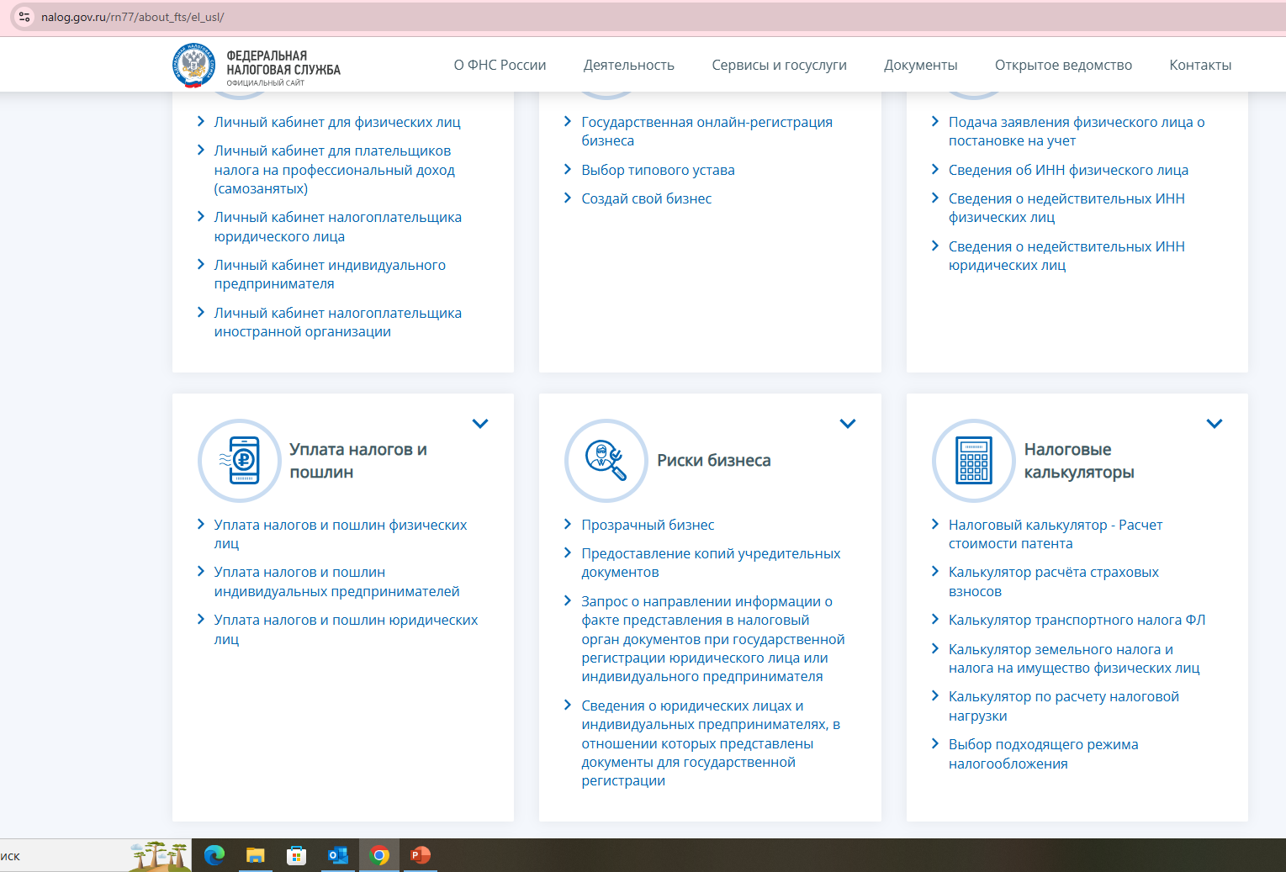
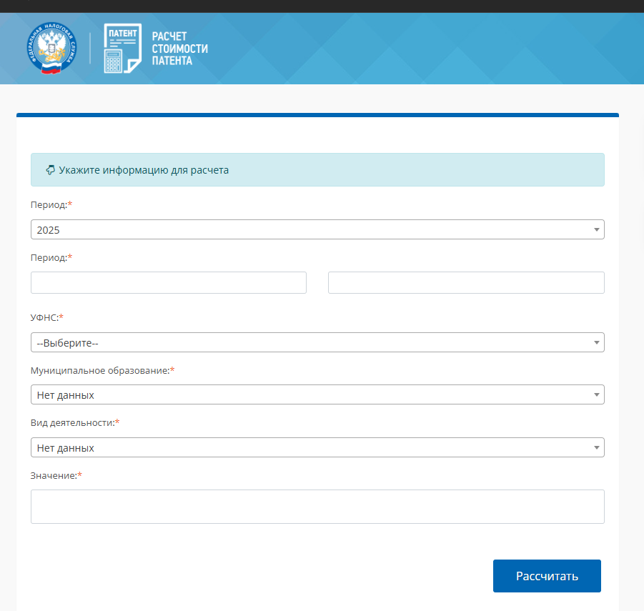

Slide 53

Уменьшение налога
если только ИП
на сумму фиксированных страховых взносов за текущий год
на сумму 1% страховых взносов за текущий год
на сумму 1% страховых взносов за прошлый год (если ранее не учитывали)
полностью, без ограничений
не обязательно оплачивать для учета

Slide 54
Уменьшение налога
если ИП + работники
на сумму фиксированных страховых взносов за текущий год
на сумму 1% страховых взносов за текущий год
на сумму 1% страховых взносов за прошлый год (если ранее не учитывали)
на сумму взносов за работников
лимит – 50% от суммы налога

Slide 55

Подать уведомление на уменьшение налога
КНД 1112021
В НК срок подачи уведомления не установлен, НО
появились рекомендации УФНС подать уведомление за 20 рабочих дней до срока уплаты патента

Slide 56
Сроки уплаты
зависят от периода действия патента
Если срок действия – до 6 месяцев
в размере полной суммы налога в срок не позднее срока окончания действия патента

Slide 57
Сроки уплаты
зависят от периода действия патента
Если срок действия – свыше 6 месяцев
1 часть
в размере 1/3 суммы налога в срок не позднее 90 календарных дней после начала действия патента
2 часть
в размере 2/3 суммы налога в срок не позднее срока окончания действия патента

Slide 58
с 01.01.2025
2 часть
не позднее 28 декабря

Slide 59
налоговая декларация не представляется

Slide 60
Утрата права на ПСН
средняя численность превысила 15 человек
продажа запрещенных маркированных товаров

Slide 61
Утрата права на ПСН
с 01.01.2026
доход за 2025 год или в течение 2026 году
превысил 20 млн рублей

Slide 62
Утрата права на ПСН с 01.01.2027
доход за 2026 год или в течение 2027 года
превысил 15 млн рублей

Slide 63
Утрата права на ПСН с 01.01.2028
доход за 2027 год или в течение 2028 года
превысил 10 млн рублей

Slide 64
Нельзя применять патент
Год | Сумма дохода
2026 | Свыше 20 млн в 2025 году
 | Свыше 20 млн в текущем году
2027 | Свыше 15 млн в 2026 году
 | Свыше 15 млн в текущем году
2028 | Свыше 10 млн в 2027 году
 | Свыше 10 млн в текущем году

Slide 65
Утрата права на ПСН
Переход на иной режим налогообложения
с даты начала действия патента

Slide 66
ноябрь 2025
превышение 60 млн рублей
срок действия патента
01.01.2025 - 31.12.2025

Slide 67
Когда утрачено право на ПСН?

Slide 68
ноябрь 2025
превышение 60 млн рублей
срок действия патента
01.01.2025 - 30.06.2025
срок действия патента
01.07.2025 - 31.12.2025

Slide 69
Когда утрачено право на ПСН?

Slide 70
Утрата права на ПСН
Прекращение деятельности на ПСН
заявление в налоговый орган в течение 10 календарных дней со дня наступления обстоятельства

Slide 71
Письмо ФНС от 19.11.2025
№ СД-4-3/10458@
пеня не начисляется за тот период, когда налогоплательщик применял применял патент, добросовестно не уплачивая УСН
дата начала начисления пеней – день, следующий за днем превышения установленного лимита
(а не весь период действия патента, по которому утрачено право применения)

Slide 72
Перерасчет патента абз. 4 п. 2 ст. 346.45 НК с 01.01.2026
уменьшение количества объектов (физических показателей)
заявление по форме в течение 10 дней со дня изменения физических показателей

Slide 73
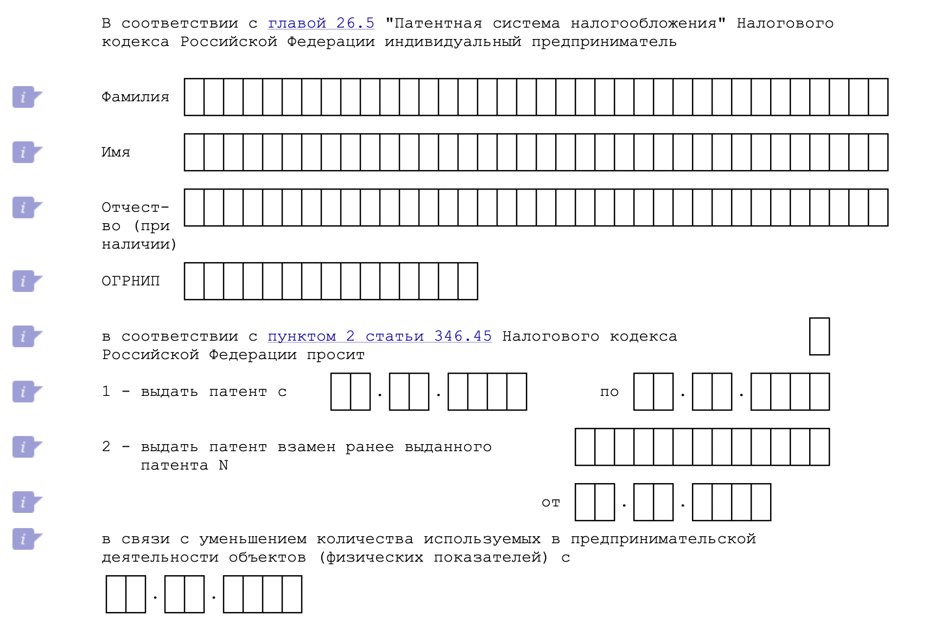

Slide 74
Перерасчет патента
увеличение количества объектов (физических показателей)
изменение адреса
заявление в свободной форме + заявление по форме
в течение 10 дней со дня изменения физических показателей
Письмо ФНС от 16.07.2021 № СД-4-3/10084@

Slide 75
Доход по патенту получен после окончания срока действия.
Какой налог?

Slide 76
к ПСН не относится
Обзор ВС РФ практики рассмотрения судами дел,
связанных с применением гл. 26.2 и гл. 26.5 НК РФ

Slide 77
Услуги в сфере дошкольного образования и дополнительного образования детей и взрослых
лицензия при наличии
наемных работников

Slide 78
Курсы в записи - ПСН?

Slide 79
Доходы от сдачи в аренду
компенсация коммунальных платежей
штрафы, компенсации и неустойки

Slide 80
Совмещение УСН и ПСН по сдаче в аренду
(например, несколько объектов в регионе, объекты в разных регионах?

Slide 81
Письмо ФНС от 06.09.2021
№СД-4-3/12620@
при применении УСН и осуществлении только одного вида деятельности в одном субъекте РФ ИП также вправе в течение года перейти по данному виду деятельности на ПСН, оставаясь при этом и на УСН

Slide 82

Торговля на ПСН?
интернет-магазин
маркетплейсы
вендинг

Slide 83
Розничная торговля
с торговым залом
без торгового зала

Slide 85
А если объект не поименован?
Например, островок в торговом центре

Slide 86
если торговый объект подпадает под понятие "другие аналогичные объекты", в заявлении на получение патента следует указывать код вида объекта "14 - палатка"
Письмо ФНС от 15 февраля 2021 г. N СД-4-3/1846@

Slide 87
Магазин продает вязанные перчатки и шапки, шапки из меха.
Можно применять патент?

Slide 88
Изделия из меха – УСН
Остальное – ПСН
Письмо Минфина РФ от 13.03.2020 №03-11-11/19379

Slide 89
Налог на профессиональный доход
действует на всей территории РФ
По состоянию на 30 апреля 2026
более 16 млн самозанятых
11,1 млрд рублей начисленного налога за апрель 2026

Slide 90
Популярные отрасли
услуги ремонта – 1,15 млн.
автоперевозки – 1,02 млн.
IT – 650,6 тыс.
услуги красоты – 549,5 тыс.

Slide 91
Лидирующие регионы
Москва – 2,4 млн.
Московская область – 1,2 млн.
Санкт-Петербург – 1,1 млн.
Краснодарский край - 804 тыс.

Slide 92
физические лица
индивидуальные предприниматели
граждане ЕАЭС
граждане Украины

Slide 93
Налог на профессиональный доход
это режим налогообложения

Slide 94
Можно ли быть ИП на НПД?

Slide 95
косметические услуги
перевозка пассажиров и грузов
сдача в аренду жилья
информационные и консультационные услуги

Slide 96
Можно ли быть на НПД?
врач
бухгалтер
инженер
няня, сиделка
хозяюшка, фея чистоты
налоговый консультант

Slide 97
отраслевые нормативные акты
обязательно ИП

Slide 98

Запрет по видам деятельности
реализация всех подакцизных товаров
перепродажа товаров
добыча и реализация полезных ископаемых
лица, имеющие работников
на основе договоров поручения, комиссии, агентского договора
лимит доходов 2,4 млн. руб.

Slide 99
Можно ли быть на НПД риелтору?

Slide 100
Торговля?
в интернете
на маркетплейсе

Slide 101
Продажа букетов?
Письмо Минфина России от 04.07.2025 № 03-11-11/65245

Slide 102
Запрет по видам деятельности
с 01.01.2025
майнинг криптовалюты
реализация криптовалюты

Slide 103
Бывший работник
не прошло 2 года после
прекращения трудовых отношений

Slide 104
Не относится к НПД
трудовые доходы
доходы от продажи имущества
доходы от реализации долей в УК
доходы от бывших работодателей

Slide 105
Не относится к НПД
доходы от уступки прав требования
доходы арбитражного управляющего, медиатора,
оценщика, нотариуса, адвоката

Slide 106
4% физические лица
6%
ИП и ООО

Slide 107

постановка на учет

Slide 108
постановка на учет
Госуслуги
Банк
Личный кабинет налогоплательщика

Slide 109
уведомление о постановке на учет
в течение 3х дней

Slide 110
Расчет и уплата налога
расчет в приложении на основании чеков
срок – до 12 числа следующего месяца
уплата также в приложении
срок – до 28 числа следующего месяца

Slide 111
Если сумма налога менее 100 рублей,
то оплаты не будет.
Налог суммируется с налогом за следующий месяц

Slide 112
Налоговый вычет
10000 рублей
1% для ФЛ
2% для ИП и ООО

Slide 113
Превышен лимит
доход в пределах 2,4 млн рублей не пересчитываем
после – либо НДФЛ либо спец.режим

Slide 114
Принудительный переход с НПД
было – на УСН и ЕСХН
с 01.01.2025 + АУСН и ПСН
в течение 20 дней с даты снятия

Slide 115
Переход на НПД с УСН
регистрация в качестве плательщика НПД
подача уведомления об отказе от УСН
срок – 1 месяц

Slide 116
Исключение
закрытие ИП в течение месяца после постановки на учет НПД
Письмо ФНС России от 23.11.2022 № СД-4-3/15780@

Slide 117
Переход с НПД на УСН
если нет ИП
регистрация в качестве ИП
подача уведомления о переходе на УСН
срок – 30 дней

Slide 118
Переход с НПД на УСН
если есть ИП
снятие с учета в качестве плательщика НПД
подача уведомления о переходе на УСН
только со следующего года

Slide 119
Плюсы
Минусы
отсутствие деклараций
ставки
переход ИП на НПД с УСН в любой момент
вычет в 10000 рублей
не нужно приобретать кассу
страховые взносы не обязательны
нельзя иметь сотрудников
размер пенсии?
совмещать НПД с другими режимами запрещено
ограничения по видам деятельности

Slide 120
обязанность сдавать статистическую отчетность
с 01.01.2025

Slide 121
с 01.01.2026
можно получить выплату по больничному листу при условии ежемесячной оплаты взносов (добровольного страхования)

Slide 122
Проверяем статус НПД
Как работать с самозанятым
Оформляем договор
Подробное описание услуги
Конкретный конечный результат работ
Претензионный порядок
Оплачиваем услуги или работы
Обращаем внимание на сроки
Оформляем акт
Собираем чеки

Slide 123
Риски
переквалификация в трудовые отношения

Slide 124
Создание комиссии по противодействию нелегальной занятости
Постановление Правительства РФ от 03.05.2024 № 571

Slide 125
Показатель за 12 месяцев | Критерии для проверки
Число самозанятых | 11 человек и более
Средняя месячная оплата | Более 20000 рублей
Средняя продолжительность взаимодействия | Более 3 месяцев (последовательно или с перерывами)

Slide 126
Письмо ФНС России от 11 ноября 2024 г. № АБ-4-20/12835@

Slide 127

Критерии подмены трудовых отношений
график периодичности выплат
объем выплат в отношении налогоплательщиков НПД
доля доходов от общей массы доходов плательщиков НПД
постоянство взаимоотношений с организациями
предыдущие места работы самозанятых
связи текущих заказчиков налогоплательщиков НПД с их бывшими работодателями и др.

Slide 128
Критерии подмены трудовых отношений
отсутствие перечня видов и объема работ
подчинение трудовому распорядку
автоматическая пролонгация договора
предоставление заказчиком сырья, материалов, механизмов, приспособлений и другого оборудования, спецодежды
проведение заказчиком обучения самозанятых для допуска к видам работ
материальная ответственность фактического исполнителя работ
Дело А07-7991/23

Slide 129

Дело А76-20897/2023
самозанятые работали во взаимозависимой компании
уволены перед регистрацией в качестве самозанятых и заключением договоров
трудовые функции не изменились
после окончания взаимоотношений – снятие с НПД
отсутствовали иные контрагенты

Slide 130
В договоре НЕ указываем
наименование должности
рабочее время и время отдыха
обязанности соблюдать правила внутреннего распорядка
социальные гарантии
выплаты самозанятым не должны совпадать с выплатой заработной платы в организации и не должны носить
такой же регулярный характер

Slide 131
Определение СК по экономическим спорам Верховного суда от 03.02.2025
№ 309-ЭС24-20306
(Обзор судебной практики ВС РФ № 3 (2025), утв. Президиумом ВС РФ 08.10.2025)
уплаченный НПД не зачитывается в счет недоимки по НДФЛ, что означает также, что уменьшение суммы пеней и штрафов не происходит

Slide 132
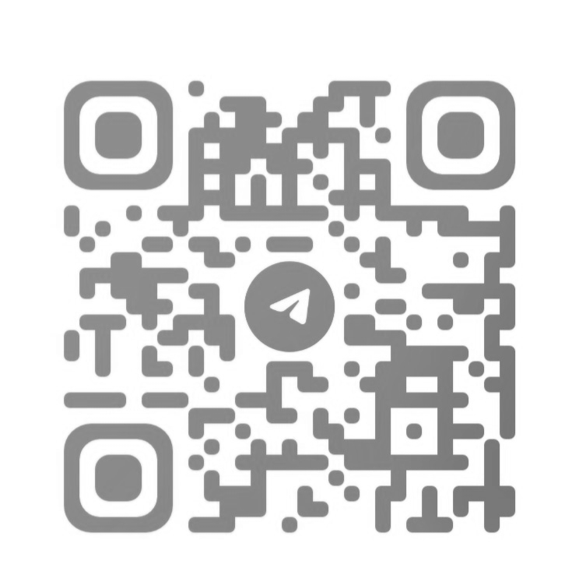

Наш ТГ канал
https://t.me/Irnk_cons

Slide 133
БЛАГОДАРИМ ЗА ВНИМАНИЕ!
Центр подготовки налоговых консультантов оказывает:
Образовательные услуги
Консультационные услуги
Сопровождение налоговых проверок
(495) 925-03-87 nalog@cpnk.ru http://cpnk.ru

